Slide 1

CHRIST THE ROCK CONGREGATION
REVIVAL SERVICE
JESUS
IS
LORD!
@@@@@@@@@@@@@@@@@@@@@@@@@@@@@@@@@@@@@@@@@@@@@@@@@@@@@@@@@@@@@@@@@@@@@@@@@@@@@@@@@@@@@@@@@@@@@@@@@@@@@@@@@@@@@@@@@@@@@@@@@@@@@@@@@@@@@@@@@@@@@@@@@@@@@@@@@@@@@@@@@@@@@@@@@@@@@@@@@@@@@@@@@@@@@@@@@@@@@@@@@@@@@@@@@@@@@@@@
OCTOBER 23RD 2026
Lead by
Sr MARIE CINOTTE SIMEON

Slide 2


Slide 3
Bondye va voye kòbo
a vin lakay mwen
Bondye va voye kòbo a
vin lakay mwen
Menm si lapli pa janm tonbe
Menm si pye fwi yo pa donnen
Menm si lagè ta anvayi tout kote
Mwen espere Bondye va voye
Kòbo a vin lakay mwen

Slide 4
C’est La Journée, C’est La Journée
Que l’Eternel a faite, (BIS)
Qu’elle soit pour nous,
Qu’elle soit pou nous,
Un sujet de joie, Un sujet de joie.
C’est la journée que l’Eternel a faite,
Qu’elle soit pour nous
un sujet de joie!
C’est la journée que l’Eternel a faite

Slide 5
Dans le Nom de Jésus,
Dans le nom de Jésus
Nous avons la victoire.
Dans le nom de Jésus,
dans le nom de Jésus
Satan n’a pas de pouvoir.
Si tu sais ce que Dieu peut faire
Si tu crois qu’Il est le même
Dans le nom de Jésus, Jésus,
Nous avons la victoire.

Slide 6
5 Echos Des Elus: Chak Pa Mouin Fè
1-
Chak pa mouin fè, Sovè-m ale devan mouin,
Ak min li kondui mouin nan bon chemin.
Nan zorey li mouin pale m-adore li
Nan la joua m-mache avek li chak jou.
Ke
Chak pa mouin fè, m-konnin Jezu va gide-m
Nan gnou plèn pi ro li toujou minninm
Jouk tan gnou jou, mouin va fè dènie pa mouin
Chak pa mouin fè kondui-m pi pre siel la.

Slide 7
2-
Lè asurans mouin komance fayi
E devan-m gin gnou falez infini
Mouin vire je-m, mouin gade Bon Sovè mouin
Li se fòs mouin, le mouin mache avè-l.
Ke
Chak pa mouin fè, m-konnin Jezu va gide-m
Nan gnou plèn pi ro li toujou minninm
Jouk tan gnou jou, mouin va fè dènie pa mouin
Chak pa mouin fè kondui-m pi pre siel la.

Slide 8
3-
Mouin konfie nan Kris, malgre sikonstans yo
Jezu gingnin la vi an abondans.
La pe kimbe kle-a, louvri pot la
Pou li minnin-m nan peyi promes la.
Ke
Chak pa mouin fè, m-konnin Jezu va gide-m
Nan gnou plèn pi ro li toujou minninm
Jouk tan gnou jou, mouin va fè dènie pa mouin
Chak pa mouin fè kondui-m pi pre siel la.

Slide 9
23 OCTOBRE 2026
DEBUT DU SERVICE

Slide 10
Sòm 100
Ps 100:1 ¶ Psaume de louange. Poussez vers l'Éternel des cris de joie, Vous tous, habitants de la terre!
2 Servez l'Éternel, avec joie, Venez avec allégresse en sa présence!

Slide 11
3 Sachez que l'Éternel est Dieu! C'est lui qui nous a faits, et nous lui appartenons; Nous sommes son peuple, et le troupeau de son pâturage.
4 Entrez dans ses portes avec des louanges, Dans ses parvis avec des cantiques! Célébrez-le, bénissez son nom!
5 Car l'Éternel est bon; sa bonté dure toujours, Et sa fidélité de génération en génération. AMEN!!!

Slide 12
35 Cr CE Kè Mouin Ap Chante Kantik
1-
Kè mouin ap chante kantik chak jou
Paske Jezu pa pi luoin;
Li di mouin konsa: mouin avek ou,
Ou pa gin doua pè angnin.
Ke
Jezu, Jezu, Jezu,
Non pi dous pou mouin,
Ma chante amou li.
Kè-m kontan, m-pa pè angnin.

Slide 13
2-
Mouin pa te manke konn fè rebel
Kont tout pasians Jezu-Kri;
Jodia mouin gingnin assurans,
Se te nan plas mouin l-mouri.
Ke
Jezu, Jezu, Jezu,
Non pi dous pou mouin,
Ma chante amou li.
Kè-m kontan, m-pa pè angnin.

Slide 14
3-
O, ki gran amou ki fè li vle
Padonnin mouin tout peche!
O, Segnè, fè-m rayi tout peche,
Devan ou pou mouin mache.
Ke
Jezu, Jezu, Jezu,
Non pi dous pou mouin,
Ma chante amou li.
Kè-m kontan, m-pa pè angnin.

Slide 15
4-
Gnou jou la vini pou resevoua-m
Nan kay-l nan si bel siel la.
Ma kite tè sa ak gnon gran joua;
Ma ouè li anro jou sa.
Ke
Jezu, Jezu, Jezu,
Non pi dous pou mouin,
Ma chante amou li.
Kè-m kontan, m-pa pè angnin.

Slide 16
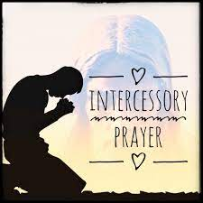
PRIÈRE DE LOUANGE

Slide 17

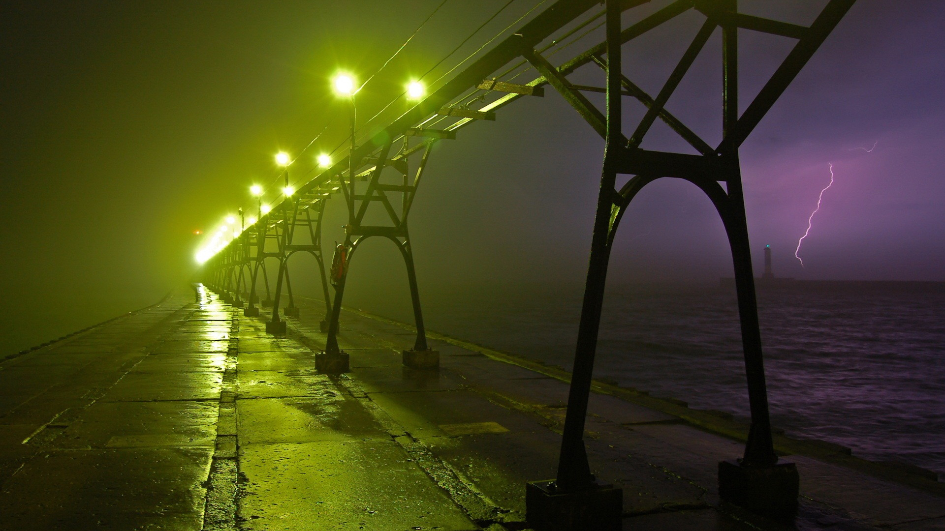
LECTURE:SOM 81
1 Pou chèf sanba yo. Se sou lè chante yo chante lè y'ap kraze rezen. Se yon sòm Asaf.
2 Chante ak kè kontan pou Bondye ki tout defans nou! Fè fèt pou Bondye Jakòb la!
³ Konmanse chante a. Bat tanbouren yo! Jwe bèl mizik sou gita ak bandjo yo.

Slide 18
⁴ Kònen twonpèt pou anonse fèt la, lè lalin lan nouvèl, ak lè li plenn!
⁵ Se yon lwa nan peyi Izrayèl, se yon lòd Bondye Jakòb la bay!
⁶ Bondye te fè sa tounen yon lwa pou pitit pitit Jozèf yo lè li te fè yo soti nan peyi Lejip la. Mwen tande yon vwa mwen pa rekonèt ki di m' konsa:

Slide 19
⁷ Se mwen ki te wete gwo chay lou ki te sou zepòl nou an. Se mwen ki te fè nou mete panyen yo atè.
⁸ Lè nou te anba tray, nou te rele m', mwen te delivre nou. Mwen reponn nou nan loraj kote m' te kache a. Mwen te vle wè sou ki pye nou ye avè m', lè nou te bò sous dlo Meriba a.

Slide 20
⁹ Koute m' non lè m'ap avèti nou, pèp mwen! Pèp Izrayèl, poukisa nou pa vle koute m’!
¹⁰ Piga nou janm sèvi lòt bondye, piga nou janm adore bondye lòt nasyon yo!
¹¹ Se mwen menm ki Seyè a, Bondye nou an. Se mwen menm ki te fè nou kite peyi Lejip la. Louvri bouch nou, m'a plen l' ak pawòl mwen!

Slide 21
¹² Men, pèp mwen an pa koute m'. Pèp Izrayèl la pa obeyi m’.
¹³ Lè m' wè sa, mwen kite yo swiv lide yo te gen nan tèt yo, mwen kite yo fè tou sa yo te vle fè.
¹⁴ Ayayay! Si pèp mwen an te vle koute m'. Si pèp Izrayèl la te vle obeyi mwen!

Slide 22
¹⁵ Anvan yo ta bat je yo, mwen ta fè lènmi yo wont, mwen ta kraze tout lènmi yo.
¹⁶ Moun ki rayi Seyè a ta vin flate yo. Pèp Izrayèl la t'ap alèz pou tout tan.
¹⁷ Mwen ta ba yo pi bon kalite manje pou yo manje. Mwen ta plen vant yo ak bon siwo myèl ki soti nan twou wòch. AMEN!!!

Slide 23
70 Cr. CE: Onore Puisans Non Jezu
1-
Onoré puisans non Jézu,
Tout anj doué fas a tè.
Poté vini kouròn pi sin
E kouroné Li Ségnè. (bis 2 lign)

Slide 24
2-
Pèp chouazi nan ras izrael,
Moun ke Bon-Dieu rachté,
Rann gloua pou Li ki ban nou siel
E kouroné Li Ségnè. (bis 2 lign)

Slide 25
3-
Sé pou tout moun nan chak nation
Ki rété sou latè,
Ba Li lonè kòm pi gran Chef,
E kouroné Li Ségnè. (bis 2 lign)

Slide 26
4-
An nou uni nou ak zanj yo
Kap adoré nan siel,
Na chanté gnou kantik nouvo,
E kouroné Li Ségnè. (bis 2 lign)

Slide 27
8 Fr CE Dans les cieux et sur la terre
1
Dans les cieux et sur la terre
Il n’est aucun nom plus doux,
Aucun que mon cœur préfère
Au nom de Christ mort pour nous.
Refrain
Quel beau nom (bis)
Porte L’Oint de l’Eternel !
Quel beau nom (Bis)
Que celui d’Emmanuel !

Slide 28
2-
Quelque grand que soit un homme,
Qu’il soit prince, ou qu’il soit roi.
De quelque nom qu’on le nomme,
Jésus est plus grand pour moi
Refrain
Quel beau nom (bis)
Porte L’Oint de l’Eternel !
Quel beau nom (Bis)
Que celui d’Emmanuel !

Slide 29
3
Dans les maux Jésus soulage,
Il guérit l’esprit froissé,
Il ranime le courage
Du cœur le plus oppressé.
Refrain
Quel beau nom (bis)
Porte L’Oint de l’Eternel !
Quel beau nom (Bis)
Que celui d’Emmanuel !

Slide 30
PRIÈRE

Slide 31
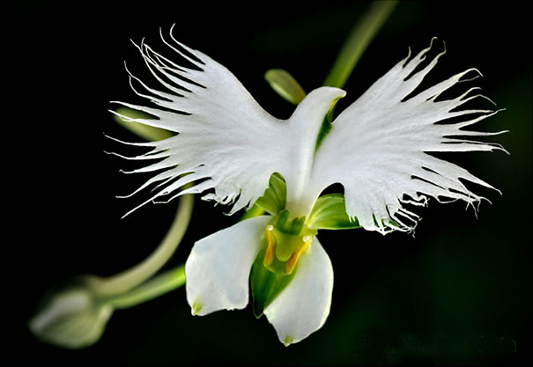

Slide 32
36 Kreol CE: Bèje mouin se Gnou Roi Damou
1
Bèje mouin se gnou Roi damou
Bonte li pap janm fini.
Si se li minm ki sovè mouin,
Mouin pap janm manke angnin
2
Kote dlo-a koule pi fre,
Se la li va kondui mouin,
E se kote, zèb yo pi bèl
Li mete paturaj mouin.

Slide 33
3
Mouin te fou lè mouin te kite-L;
Min, Li-minm ale chache-m
E sou zepòl Li li pote-m
Biin kontan ak Li-m tounin.
4
Min-m si mouin ouè lanmò an fas,
Mouin pape pè gnou ti kras.
Gran baton ou ap proteje-m,
Koua ou devan ap gide-m.

Slide 34
5
Ou range gnou Supèb Kouvè
Pou mouin devan tout lenmi-m,
Ou manje ak mouin, Ou banm bouè
Dlo ke siel la sèl gingnin.
6
Ninpòt ki sa ki kab rive
Juska la fin ma suiv ou.
Epi nan siel ma va chante
Gras ou ki pa janm fini.

Slide 35


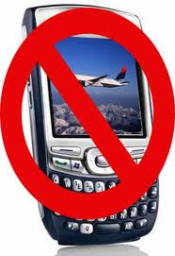



L'Éternel est dans son saint temple. Que toute la terre fasse silence devant lui! Habakuk 2:20
DEBUT
Hab 2:20 But the LORD is in His holy temple. Let all the earth keep silence before Him."

Slide 36
VISITORS WELCOME
ANNOUNCEMENT
MUSICAL PROGRAM

Slide 37
VISITORS WELCOME
ANNOUNCEMENTS
(Mon, Wed) 7:30-9:30PM PRAYER MEETING LINE #
(774) 217 6502
  FRIDAY: 7:30-9:00pm-----Bible Study (YOU TUBE)
SATURDAY
  1:30—3;00 PM CTRC YOUTH MINISTRY
  3:00—5PM CTRC CHILDREN MINISTRY
  7:00—9:PM CTRC WOMEN MINISTRY

Slide 38
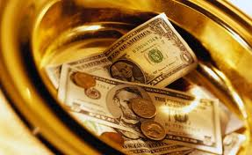
OFFRANDE
Malachie 3:10
Apportez à la maison du trésor toutes les dîmes, Afin qu'il y ait de la nourriture dans ma maison; Mettez-moi de la sorte à l'épreuve, Dit l'Éternel des armées. Et vous verrez si je n'ouvre pas pour vous les écluses des cieux, Si je ne répands pas sur vous la bénédiction en abondance.

Slide 39
MOMENT D’ADORATION

Slide 40
67 kcd Le Mwen Te Chache BonDye
1.
Lè mwen te chèche Bondye
Gnou pòv pechè pèdu,
Pou mande-l padon peche-m
O non Sovè Jezu,
Li koute tout kri kè mwen,
Tout swit li fè-n kontan
Paske Jezu pran fado-m
E li te ban-m you chan

Slide 41
Kè
Wi Jezu te pran fado-m
Mwen pat kapab pote,
Wi Jezu te pran fado-m
Li peye dèt peche
Tout krent mwen yo te sòti,
Li fè kè-m tou kontan;
Paske Jezu pran fado-m
E li te ban-m you chan

Slide 42
2.
Pafwa chemen an glisan
Gen pa ki difisil
Pafwa mwen fèb mwen bouke,
Zeprèv mwen pa fasil
Men lè-m ajenouye mwen,
Seyè mwen, jouk ki tan?
Lè sa Jezu pran fado-m
Toujou li ban-m you chan

Slide 43
Kè
Wi Jezu te pran fado-m
Mwen pat kapab pote,
Wi Jezu te pran fado-m
Li peye dèt peche
Tout krent mwen yo te sòti,
Li fè kè-m tou kontan;
Paske Jezu pran fado-m
E li te ban-m you chan

Slide 44
3.
Gnou jou tristès te kraze-m
Mwen pèdu tout espwa.
Chaj doulè ak touman mwen
Te sanble tròp mil fwa
Lè sa you vwa vi-n pale-m,
Ou pou mwen sètènman
Lè sa Jezu pran fado-m
E li te ban-m you chan

Slide 45
Kè
Wi Jezu te pran fado-m
Mwen pat kapab pote,
Wi Jezu te pran fado-m
Li peye dèt peche
Tout krent mwen yo te sòti,
Li fè kè-m tou kontan;
Paske Jezu pran fado-m
E li te ban-m you chan

Slide 46
4.
Ma met tout konfyans nan li,
Li konnen tout chemen
Li va gide-m ak je li
Nan pelerinaj mwen
E ma pale nan sièl la
Pou tout sièk ak tout tan
Koman Jezu pran fado-m
E plen kè-m ak you chan.

Slide 47
Kè
Wi Jezu te pran fado-m
Mwen pat kapab pote,
Wi Jezu te pran fado-m
Li peye dèt peche
Tout krent mwen yo te sòti,
Li fè kè-m tou kontan;
Paske Jezu pran fado-m
E li te ban-m you chan

Slide 49

PRIÈRE POUR L’OFFRANDE
ET LE SERMON
SERMON
PAR
PASTEUR
MARC SIMEON

Slide 50

CHRIST THE ROCK CONGREGATION
VENDREDI 23 OCTOBRE 2026
PASTEUR MARC E SIMEON
CTRC THÈME 2026
Oh ! si mon peuple m’écoutait, s’il marchait dans mes voies, leur bonheur durerait toujours

Slide 51
Psaume 81:14-17
14 Oh ! si mon peuple m'écoutait, Si Israël marchait dans mes voies!
15 En un instant je confondrais leurs ennemis, Je tournerais ma main contre leurs adversaires;
16 Ceux qui haïssent l'Éternel le flatteraient, Et le bonheur d'Israël durerait toujours;
17 Je le nourrirais du meilleur froment, Et je le rassasierais du miel du rocher.

Slide 52
Som 81 : 14-17
14 Ayayay! Si pèp mwen an te vle koute m'. Si pèp Izrayèl la te vle obeyi mwen!
15 Anvan yo ta bat je yo, mwen ta fè lènmi yo wont, mwen ta kraze tout lènmi yo.
16 Moun ki rayi Seyè a ta vin flate yo. Pèp Izrayèl la t'ap alèz pou tout tan.
17 Mwen ta ba yo pi bon kalite manje pou yo manje. Mwen ta plen vant yo ak bon siwo myèl ki soti nan twou wòch!

Slide 53
PSAM 81 :13-16 NIV
¹³ “If my people would only listen to me, if Israel would only follow my ways,
14 how quickly I would subdue their enemies and turn my hand against their foes!
15 Those who hate the Lord would cringe before him, and their punishment would last forever.
16 But you would be fed with the finest of wheat; with honey from the rock I would satisfy you.”

Slide 54
La Corrélation Entre L’obéissance et la Bénédiction de Dieu
(3EME PARTIE)
INTRODUCTION
Le ton même des versets du Psaume 81 exprime entres autres des émotions très fortes de la part du Créateur:
La frustration, la déception, le mécontentement, le déplaisir, l’échec, la colère, le choc, la tristesse et la nostalgie de Dieu sont ressentis envers un peuple qu’il aime si tant.

Slide 55
Les versets du psaume 81 expriment l’idée d’une occasion ratée pour Dieu qui voulait exhiber son caractère et ses attributs au monde.
Dieu avait mis sur place la nation d’Israel aux fins d'attirer le reste du monde vers Lui le Créateur, mais Israel a lamentablement échoué à le faire.

Slide 56
La nation d’Israël a été formée pour montrer au reste du monde qu'il existe un Dieu plus grand, plus excellent, plus charitable, plus aimable et secourable, plus gentil, plus compatissant, plus saint, plus puissant que tous dieux que les hommes vénèrent dans tous les recoins de la terre.

Slide 57
Israel devait montrer au monde qu’il n’existe qu'un seul vrai Dieu, et Son nom est JEHOVAH.
En réponse à son obéissance, Dieu alla en faire des fils de Jacob la tête de toutes les nations.
Israel allait être l'échantillon et l’échantillon dans la salle d'exposition de Dieu, dont toutes les nations se serviraient de modèle.

Slide 58
Mais hélas ! C'est tout le contraire qui s'est produit parce que les Enfants d'Israël n'ont pas du respecté leur part dans leur alliance avec Dieu.
Ils étaient censés de suivre les préceptes de Dieu à la lettre.
Ils étaient censés de s'abstenir de toutes les impuretés, même dans leur alimentation.

Slide 59
Ils étaient censés de repousser toutes les autres divinités ; à ne pas les craindre ; à ne pas suivre leurs voies ; même à ne pas prononcer leurs noms dans leur bouche ; et à ne jamais les adorer.
Ils étaient censés d’être seulement loyaux, zélés, protectifs et gardiens des voies de leur Dieu.

Slide 60
Au fil de l'histoire, nous constatons que le peuple juif n'a pas su se décider s'il devait adorer Baal ou Jéhovah comme le dieu patronal de la nation.
Elie devait leur offrir un affrontement sur le mont Carmel, avant qu'ils ne puissent prendre le parti de Jéhovah en tant que Dieu de la nation.
Pendant de nombreuses années, le temple continue à fonctionner sans aucune influence de la Parole de Dieu.

Slide 61
C'était aux cours des réparations du temple sous le règne du roi Josias qu'ils découvrirent un livre poussiéreux, et ce rouleau était le livre de la loi de Dieu, le manuel même sur la façon dont ils devraient se comporter.
Dans Jérémie, on trouve que, même après la déportation Babylonienne, les Enfants d’Israel continuent à s'accrocher encore plus aux faux dieux qui causaient leur ruine.

Slide 62
La Resistance d'Israël et le Déplaisir de Dieu
Confronté pour leur idolâtrie par le prophète Jeremie, le peuple Juif redoubla à nouveau sa dévotion envers la reine des cieux.
Le reste des Juifs qui échappaient la captivité Babylonienne devrait rester en Israel et Dieu alla reconstruire la nation à partir de ces rechapés.

Slide 63
Non, Ils décident de prendre en mains leurs propres destins malgré les arrêts du prophète.
Le reste de Juda descendait en Egypte a l’encontre de la volonté de Dieu.
Là-même en Egypte, ce n’était plus Dieu qui les intéressait ; c’était plutôt la reine du ciel.
Les Juifs questionnaient plutôt leur manque de dévotion à la reine du ciel comme la cause de leurs déboires.

Slide 64
Jeremie 44:17-19
17 Mais nous voulons agir comme l'a déclaré notre bouche, offrir de l'encens à la reine du ciel, et lui faire des libations, comme nous l'avons fait, nous et nos pères, nos rois et nos chefs, dans les villes de Juda et dans les rues de Jérusalem. Alors nous avions du pain pour nous rassasier, nous étions heureux, et nous n'éprouvions point de malheur.

Slide 65
18 Et depuis que nous avons cessé d'offrir de l'encens à la reine du ciel et de lui faire des libations, nous avons manqué de tout, et nous avons été consumés par l'épée et par la famine...
19 D'ailleurs, lorsque nous offrons de l'encens à la reine du ciel et que nous lui faisons des libations, est-ce sans la volonté de nos maris que nous lui préparons des gâteaux pour l'honorer et que nous lui faisons des libations?

Slide 66
LA REACTION DE DIEU
Jer 44:25-28 Ainsi parle l'Éternel des armées, le Dieu d'Israël: Vous et vos femmes, vous avez déclaré de vos bouches et exécuté de vos mains ce que vous dites: Nous voulons accomplir les vœux que nous avons faits, offrir de l'encens à la reine du ciel, et lui faire des libations. Maintenant que vous avez accompli vos vœux, exécuté vos promesses,

Slide 67
Jer 44:26 écoutez la parole de l'Éternel, vous tous de Juda, qui demeurez au pays d'Égypte! Voici, je le jure par mon grand nom, dit l'Éternel, mon nom ne sera plus invoqué par la bouche d'aucun homme de Juda, et dans tout le pays d'Égypte aucun ne dira: Le Seigneur, l'Éternel est vivant!

Slide 68
Jer 44: 27
Voici, je veillerai sur eux pour faire du mal et non du bien; et tous les hommes de Juda qui sont dans le pays d'Égypte seront consumés par l'épée et par la famine, jusqu'à ce qu'ils soient anéantis.

Slide 69
Jer 44:28
Ceux, en petit nombre, qui échapperont à l'épée, retourneront du pays d'Égypte au pays de Juda. Mais tout le reste de Juda, tous ceux qui sont venus au pays d'Égypte pour y demeurer, sauront si ce sera ma parole ou la leur qui s'accomplira.

Slide 70
LES AVERTISSEMENTS DE JUGEMENT PROMIS PAR DIEU POUR LA DESOBEISSANCE
Levitique 26:14-25
14¶ Mais si vous ne m'écoutez point et ne mettez point en pratique tous ces commandements,
15 si vous méprisez mes lois, et si votre âme a en horreur mes ordonnances, en sorte que vous ne pratiquiez point tous mes commandements et que vous rompiez mon alliance,

Slide 71
16 voici alors ce que je vous ferai. J'enverrai sur vous la terreur, la consomption et la fièvre, qui rendront vos yeux languissants et votre âme souffrante; et vous sèmerez en vain vos semences: vos ennemis les dévoreront.
17 Je tournerai ma face contre vous, et vous serez battus devant vos ennemis; ceux qui vous haïssent domineront sur vous, et vous fuirez sans que l'on vous poursuive.

Slide 72
18 Si, malgré cela, vous ne m'écoutez point, je vous châtierai sept fois plus pour vos péchés.
19 Je briserai l'orgueil de votre force, je rendrai votre ciel comme du fer, et votre terre comme de l'airain.
20 Votre force s'épuisera inutilement, votre terre ne donnera pas ses produits, et les arbres de la terre ne donneront pas leurs fruits.

Slide 73
21 Si vous me résistez et ne voulez point m'écouter, je vous frapperai sept fois plus selon vos péchés.
22 J'enverrai contre vous les animaux des champs, qui vous priveront de vos enfants, qui détruiront votre bétail, et qui vous réduiront à un petit nombre; et vos chemins seront déserts.

Slide 74
23 Si ces châtiments ne vous corrigent point et si vous me résistez,
24 je vous résisterai aussi et je vous frapperai sept fois plus pour vos péchés.
25 Je ferai venir contre vous l'épée, qui vengera mon alliance; quand vous vous rassemblerez dans vos villes, j'enverrai la peste au milieu de vous, et vous serez livrés aux mains de l'ennemi.

Slide 75
LES TENTATIVES DE DIEU POUR RAMENER SON PEUPLE AU BON SENS
La 2:17 L'Éternel a exécuté ce qu'il avait résolu, Il a accompli la parole qu'il avait dès longtemps arrêtée, Il a détruit sans pitié; Il a fait de toi la joie de l'ennemi, Il a relevé la force de tes oppresseurs.

Slide 76
Mt 23:37-39 Jérusalem, Jérusalem, qui tues les prophètes et qui lapides ceux qui te sont envoyés, combien de fois ai-je voulu rassembler tes enfants, comme une poule rassemble ses poussins sous ses ailes, et vous ne l'avez pas voulu!
38 Voici, votre maison vous sera laissée déserte;
39 car, je vous le dis, vous ne me verrez plus désormais, jusqu'à ce que vous disiez: Béni soit celui qui vient au nom du Seigneur!

Slide 77
Esaïe 48:17-19 Ainsi parle l'Éternel, ton rédempteur, le Saint d'Israël: Moi, l'Éternel, ton Dieu, je t'instruis pour ton bien, Je te conduis dans la voie que tu dois suivre.
18 Oh! si tu étais attentif à mes commandements! Ton bien-être serait comme un fleuve, Et ton bonheur comme les flots de la mer;
19 Ta postérité serait comme le sable, Et les fruits de tes entrailles comme les grains de sable; Ton nom ne serait point effacé, anéanti devant moi.

Slide 78
CONCLUSION
Choisissons tous la vie et le bonheur que Dieu offre a son peuple. Le secret du bonheur se trouve dans l’obéissance à Dieu.
Il ne s’agit pas seulement des Enfants d’Israel, Dieu se lamente de tous ses enfants qui prennent la route du détour.
Dieu se lamente aujourd’hui sur tous ceux qui furent jadis en alliance avec Lui et qui ne le sont plus.

Slide 79
Dieu se frisonne sur ses enfants prodigues, qui sont en train de vivre l’enfer sur terre à cause des conséquences de leurs inconséquences.
Dieu attend qu’ils prennent conscience de leurs torts et pendre la route de la repentance.
Heb 10:38 Et mon juste vivra par la foi; mais, s'il se retire, mon âme ne prend pas plaisir en lui.

Slide 80
Jeremie 29:11 Car je connais les projets que j'ai formés sur vous, dit l'Éternel, projets de paix et non de malheur, afin de vous donner un avenir et de l'espérance.
CTRC THÈME 2026
Oh ! si mon peuple m’écoutait, s’il marchait dans mes voies, leur bonheur durerait toujours
AMEN !

Slide 81
34 Kreyol Chant d'Espérance
1
Èske w ta vle viv pou
Jezi nèt e pou toujou?
Èske ou vle mache
Avèk li toulejou?
Èske ou vle li pote chay ou,
Soutni kè ou tou?
Kite l fè ou kon li vle.

Slide 82
Kè
Pisans li ka fè ou
sa ou dwe ye,
San l ka netwaye kè ou
kon li ye,
Lanmou li va plen nanm ou,
si ou kwè.
Pito w kite l kondui ou
kon li vle.

Slide 83
2
Èske w vle li fè ou lib pou
Suiv li koutkekout?
Èske ou vle kouraj pou
Fè nenpòt ki wout?
Èske ou vle li delivre ou
Nan tout pyèj, tout dout?
Kite l fè ou kon li vle.

Slide 84
Kè
Pisans li ka fè ou
sa ou dwe ye,
San l ka netwaye kè ou
kon li ye,
Lanmou li va plen nanm ou,
si ou kwè.
Pito w kite l kondui ou
kon li vle.

Slide 85
3
Èske ou chache yon repo
Pou nanm ou ki twouble?
Èske ou vle Kris la
Avèk ou nan eprèv?
Èske ou vle obeyi li
E pote fwi bon zèv?
Kite l fè ou kon li vle.

Slide 86
Kè
Pisans li ka fè ou
sa ou dwe ye,
San l ka netwaye kè ou
kon li ye,
Lanmou li va plen nanm ou,
si ou kwè.
Pito w kite l kondui ou
kon li vle.

Slide 87
CTRC THÈME 2026
Oh ! si mon peuple m’écoutait, s’il marchait dans mes voies, leur bonheur durerait toujours

Slide 88
PRIERE FINALE
/BENEDICTION

